Slide 1
SERVICES
Over
LOCATION
Supervisor:
Team:
Eng. Maher Sareem
Mohamd Bahaa Alsharif
Basel Altm
Abdullah Queder

Slide 2
Some Statistics :
95% of Google’s revenue from advertising
38 Billions $ Google revenue in 2011
Mobile Ads spend 45 Billions $ in 2015
In Billion
Source: eMarketer.com, comScoreDataMine.com, mdgAdvertising.com
Notes:
بعض الإحصاءات عن تجارة الإعلانات

Slide 3
Our Project’s idea :
Almost Everyone have phones
Almost Every phones have GPS
Almost Every One use Internet
Advertising is Huge Industry
Notes:
التحدث عن سبب اختيارنا لهذه المشروع

Slide 4
New Features
Advertising Services
Service Has Offers
Search By Budget or Distance
Request Offers
Response
Like Services
Notes:
التحدث عن الميزات الإضافية في مشروعنا والتي تميزه عن المشاريع المشابها

Slide 5
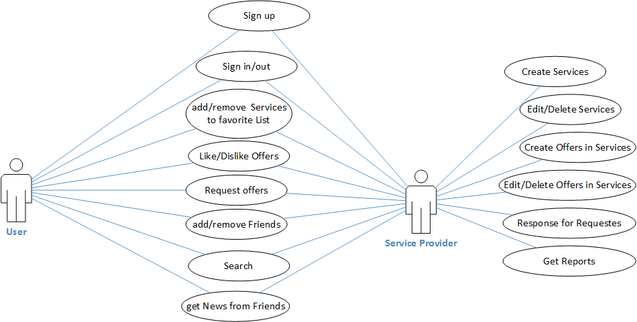
Use cases:
Notes:
يجب التحدث هنا عن انواع المستخدمين و صلاحيات كل مستخدم و خصائص المشروع

Slide 6
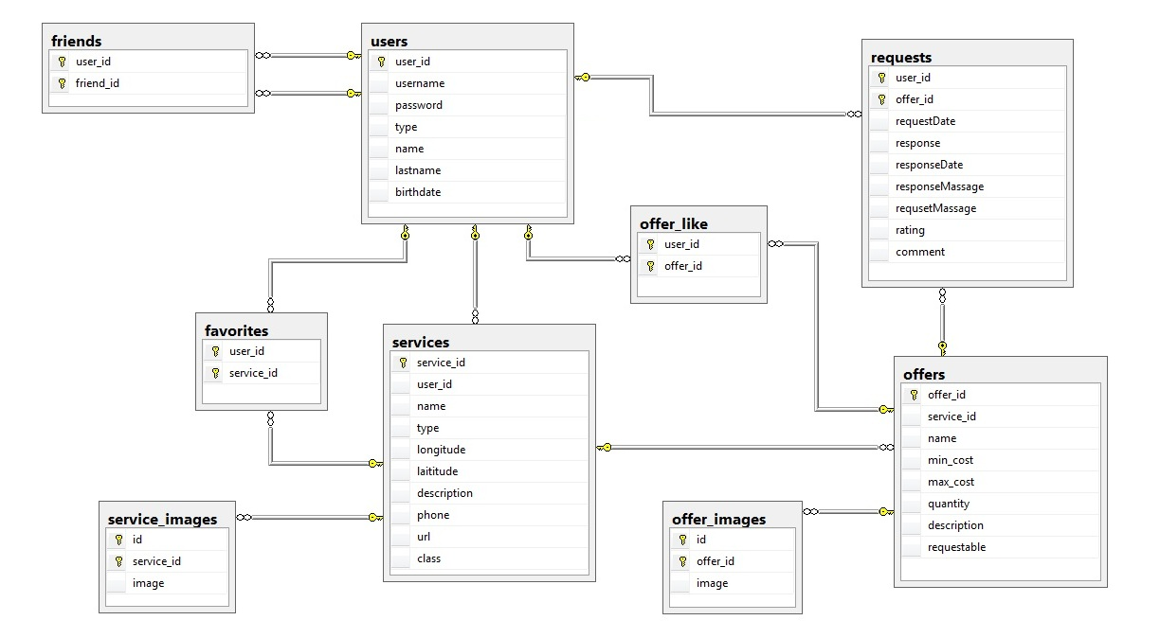
ERD:
Notes:
شرح جداول المخطط بالتفصيل

Slide 7
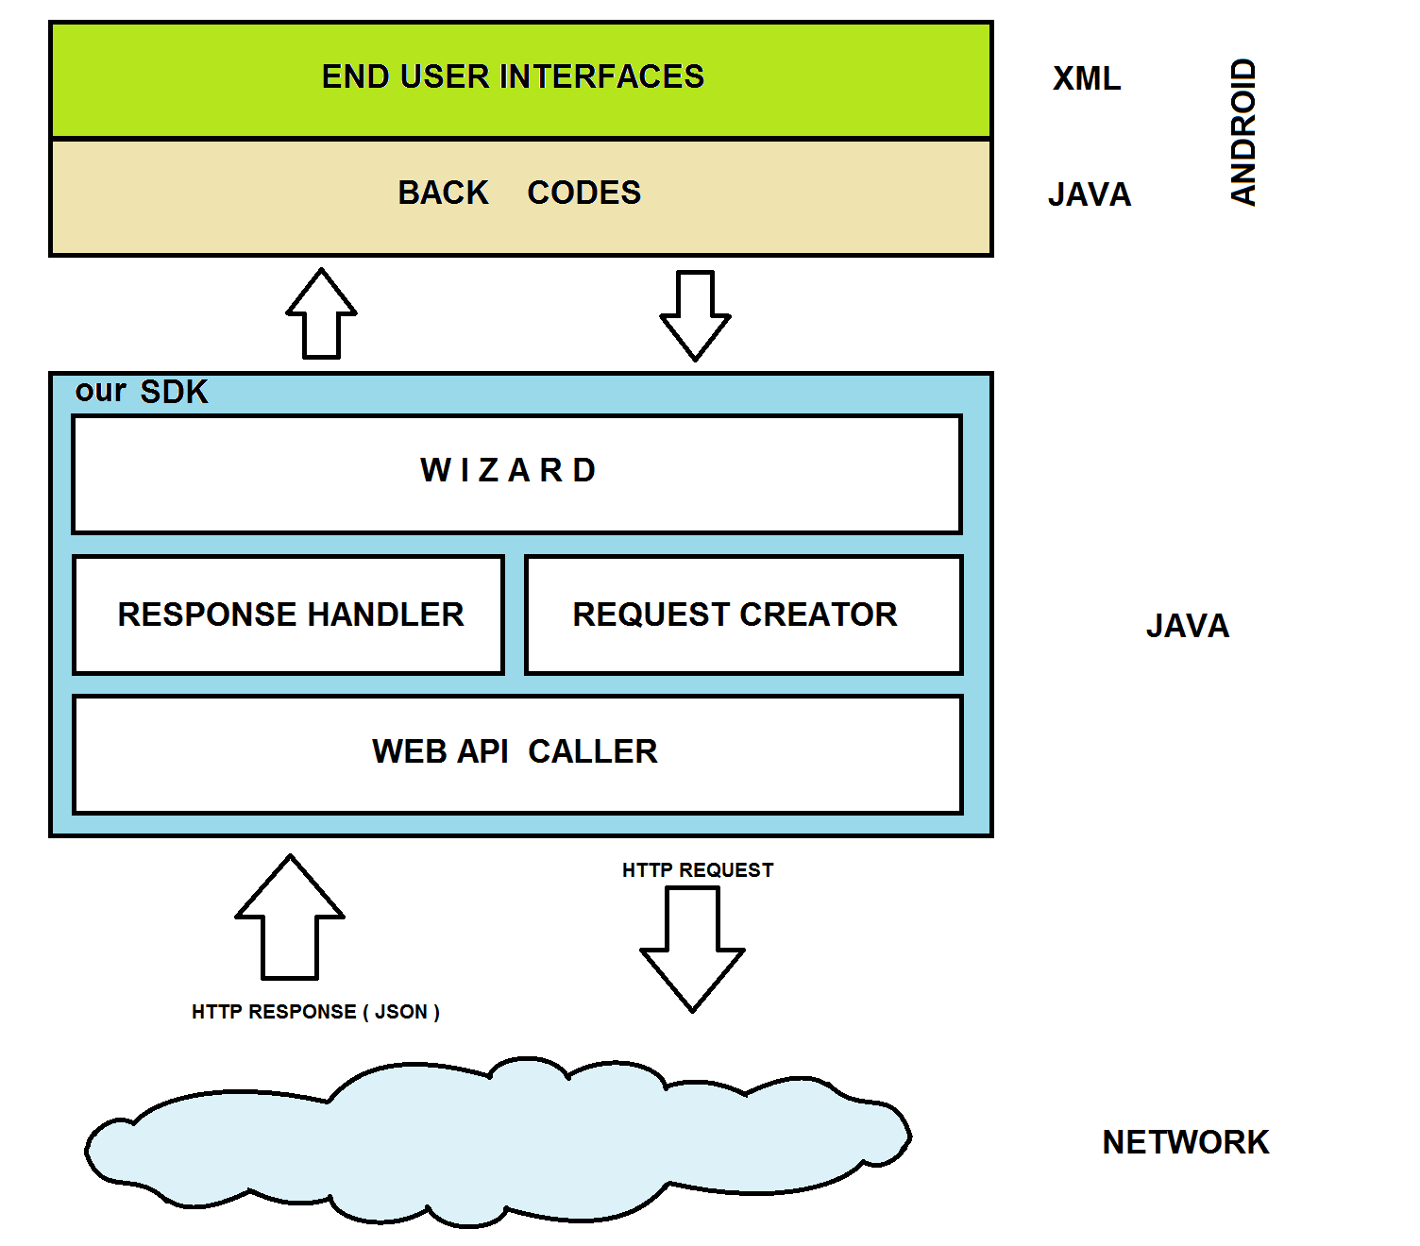
How Client Works ?
Notes:
التحدث عن تقسيم المشروع إلى مجموعة من الطبقات لسهولة تعديل وإصلاح والتحكم بالمشروع لاحقا, و شرح عن معنى كل طبقة في هذا المخطط

Slide 8
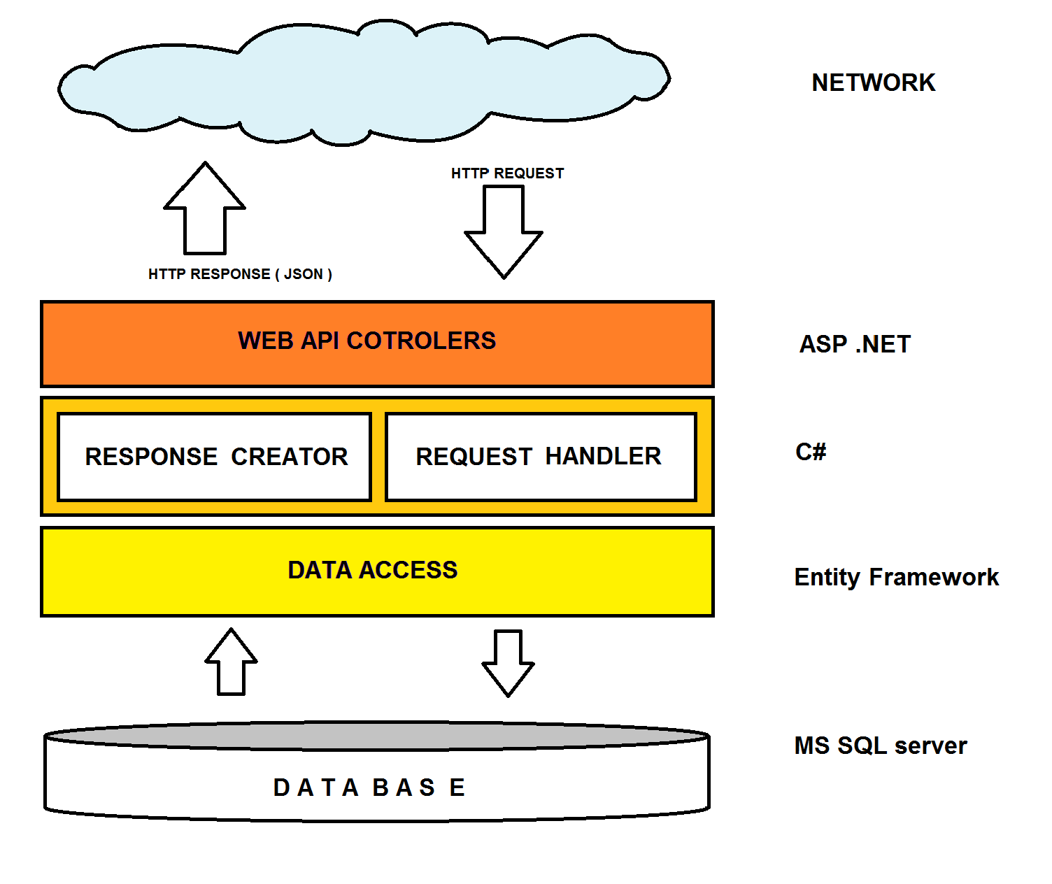
How Server Works ?
Notes:
أيضا شرح معنى كل طبقى ومهام كل طبقة

Slide 9
ex. Login Process :
Client Side
Server Side
Client Side
END
START
Show Result
Create new Session for user
Click Login Button
Check Result Type
Build Result data
Check Data from DATABASE
Collect and Validate Input Data
Extract Data from Json
Convert Result to Json
Validation Data
Build and Validate URL
Receive Response
Return Response
Receive Request
Send Request
Notes:
مثال عن عملية تسجيل الدخول كيف تمر بالطبقات التي تحدثنا عنها سابقا

Slide 10
Implementation :
Asp .Net & C#
Entity Framework
MS SQL Server
Android with java
Hosting on Real Server

Slide 11
Hope u Enjoy it !
see Demo?
Notes:
النهاية

Slide 12
References
eMarketer.com
comScoreDataMine.com
mdgAdvertising.com
Stackoverflow.com
Androidhive.com
msdn.com
youtube.com

